Slide 1
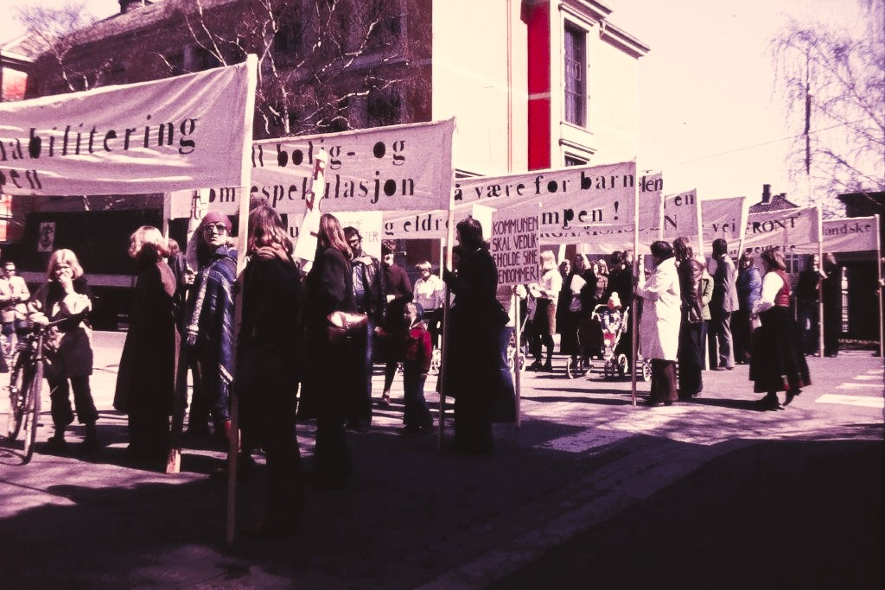
Miljøbyen Gamle Oslo
- Hva skjedde og hva skjedde ikke
Av Robert Lorange
I Gamle Oslo var det tidlig på 1970 tallet startet opp mange lokale aksjonsgrupper mot «rivningshysteriet» Jeg var aktiv på Kampen hvor vi gjennom 10 år arbeidet bredt og med lokal forankring mot de forskjellige rivningsplanene, fram til bystyrebehandling 07.12.82 hvor vårt syn i stor grad vant fram
Kampemaksjonister i tog

Slide 2
Mye lokal bakgrunnskunnskap om bydelene og hva som trengtes lå der med bakgrunn i lokale aksjoner gjennom mange år, og det at bydel Gamle Oslo hadde prioritert forbedringsarbeid i bydelen i flere år.

Slide 3
Ubyråkratisk arbeidsmåte med miljøbyavtaler – 1 Sørli plass Kort vei fra ide til avtale om gjennomføring, og deretter at prosjektene ble realisert.

Slide 4
Ubyråkratisk arbeidsmåte med miljøbyavtaler – 2 Tøyenbekken 5 Kort vei fra ide til avtale om gjennomføring, og deretter at prosjektene ble realisert.

Slide 5
Mange prosjekter satt i gang, dels som entrepriser, men også kombinerte prosjekter med sysselsettingseffekt, arbeidstreningseffekt, stimulerte til lokal innsats og frivillig deltakelse. Noe som gjorde at man fikk mye ut av pengene.

Slide 6
Tilbakeført 120 m av Botsfengsels mur ødelagt 1981,………..

Slide 7
……, restauret i regi miljøbyen

Slide 8
Tøyen-bekken 5 Fra forlatt lokal politistasjon og fengsel under forfall ……

Slide 9
……til internasjonalt kultur- og museumsprosjekt, ny musikkskole og sted for krigsseilerveteraner

Slide 10
Fra Tøyen skole -en skole truet av nedlegging

Slide 11
Fra Tøyen skole -en skole truet av nedlegging. Vi var med å snu dette. (Her fra arbeider i skolegården)

Slide 12
Gamle-byen skole Var nedlagt. Vi påvirket gjenåpning av skolen

Slide 13
Sørli plass - før noe ble gjort

Slide 14
Sørli plass - skisse til ny utforming

Slide 15
Sørli plass - fra åpningen

Slide 16
Gavl-maleri på Ener-haugen

Slide 17
Kampen økologiske bondegård

Slide 18
Hurdalsgate miljøgate

Slide 19
Hurdalsgate miljøgate

Slide 20
Oppstart Klosterenga basert på visjonen og samarbeid med Bård Breivik.
(Visjon 1992)

Slide 21
Undergangen
Harald Hårdrådes plass

Slide 22
Overordnede visjoner ble laget i flere utgaver. Den første ble ferdig i 1992
De ble laget i fellesskap av tre arkitektkontorer med lokal kunnskap og engasjement for bydelens utvikling: ; Enerhaugen Arkitektkontor, Isdahl og Løvstakken, og Arkitektskap

Slide 23
Overordnede visjoner ble laget i flere utgaver. Den første ble ferdig i 1992
De ble laget i fellesskap av tre arkitektkontorer med lokal kunnskap og engasjement for bydelens utvikling: ; Enerhaugen Arkitektkontor, Isdahl og Løvstakken, og Arkitektskap

Slide 24
Boliger på Oslo kretsfengsel etter at fengselet var tenkt nedlagt
- fortsatt uløst

Slide 25
Ny videregående skole i Grønland Trelastlager
Ikke gjennomført, men i dag tilsvarende skole på Fyrstikk torget.

Slide 26
Mye ble satt i gang, og mye lever fortsatt i beste velgående.
Mange av de fysiske prosjektene står der i dag, og er viktige oppgraderinger i bylandskapet. Er viktige miljøelementer i bydelen, og setter sitt preg på miljøene, som viktige møteplasser, steder å være, trivselselementer, mm
Sørli plass

Slide 27
Mye ble satt i gang, og mye lever fortsatt i beste velgående.
Mange av de fysiske prosjektene står der i dag, og er viktige oppgraderinger i bylandskapet. Er viktige miljøelementer i bydelen, og setter sitt preg på miljøene, som gode møteplasser, steder å være, trivselselementer, mm

Slide 28
Mye ble satt i gang, og mye lever fortsatt i beste velgående

Slide 29
Mye ble satt i gang, og mye lever fortsatt i beste velgående

Slide 30
Mye ble satt i gang, og mye lever fortsatt i beste velgående

Slide 31
Mye ble satt i gang, og mye lever fortsatt i beste velgående

Slide 32
Visjonene har stimulert til fortsettelse av miljøutviklingen, særlig Klosterenga Parken
som det tok nesten 30 år å få realisert. Lang og krevende innsats ikke minst viktig var idemaker Bård Breivik, Jørn Skaare og lokal pådriveorganisasjon i Gamlebyen.

